Slide 1
Prof.ssa Simona Epasto
Geografia Politica ed Economica

Slide 2
LE IMPRESE
EVOLUZIONE E MODELLI

Slide 3
EVOLUZIONE GEOGRAFICA DELLE IMPRESE NEL TEMPO
Le strategie delle imprese sono alla base delle trasformazioni nel tempo dello spazio geografico
La localizzazione sul territorio/I flussi generati/Le implicazioni per l’ambiente naturale e le popolazione
Tutti elementi capaci di trasformare profondamente l’assetto territoriale di una regione

Slide 4
EVOLUZIONE GEOGRAFICA DELLE IMPRESE NEL TEMPO
Per tali ragioni i geografi economisti si occupano della localizzazione industriale, delle interazioni tra imprese, degli effetti dell’agglomerazione e dei flussi generati dalle imprese
Tutti questi fenomeni :
sono esterni alle imprese
Si manifestano nello spazio geografico
Hanno una natura di tipo dinamico (soggetta a cambiare nel tempo al variare della struttura e delle strategie delle imprese)

Slide 5
EVOLUZIONE GEOGRAFICA DELLE IMPRESE NEL TEMPO
Fino alla metà del ‘900 le economie dei paesi industrializzate erano molto nazionalizzate e gli scambi internazionali erano di minore entità (es. merci rare) rispetto a quelli nazionali
Limitato raggio di azione delle imprese nello spazio geografico dovuto:
Costi di trasporto
Velocità di trasporto
Modalità di trasporto (es. conservazione)

Slide 6
EVOLUZIONE GEOGRAFICA DELLE IMPRESE NEL TEMPO
Drastica riduzione costi di trasporto
Velocità di trasporto
Moderne tecnologie di refrigerazione
De-materializzazione della produzione industriale (a parità di peso le merci trasportate hanno un valore superiore)
Mutamento scelte localizzative

Slide 7
EVOLUZIONE GEOGRAFICA DELLE IMPRESE NEL TEMPO
No «morte distanza» o «mondo piatto» ma mutamento delle scelte localizzative
Diminuzione importanza del valore distanza che lascia spazio ad altri fattori (conoscenza, contesto economico locale, relazioni industriali, costo lavoro, tassazione locale)
Progressivo abbandono dei modelli classici della localizzazione (Weber, Christaller, von Thünen..)

Slide 8
EVOLUZIONE GEOGRAFICA DELLE IMPRESE NEL TEMPO
Altro elemento che ha ampliato la gamma dei possibili assetti geografici delle imprese: completamento transizione post-fordista e affermazione economia reticolare
Fino agli anni ‘70: imprese fordiste
Catena di montaggio (Henry Ford 1913)
Integrazione verticale
Imprese di grandi dimensioni
Localizzazioni nelle periferie delle principali città
Economie interne di scala
Produzione standardizzata

Slide 9
EVOLUZIONE GEOGRAFICA DELLE IMPRESE NEL TEMPO
Processi interni d’impresa di tipo gerarchico e divisione per reparti e secondo modalità organizzative rigide che porteranno alla crisi della impresa fordista col cambiamento delle condizioni economiche globali
Emergere nuovi attori economici (TIGRI ASIATICHE: Corea, Singapore, Taiwan, Hong Kong) – concorrenza interazionale più aspra
Aumento costi di produzione per aumento costi manodopera dopo lotte sindacali
Crisi petrolifera (aumento prezzi materie prime non solo energetiche)

Slide 10
EVOLUZIONE GEOGRAFICA DELLE IMPRESE NEL TEMPO
Nuova parola chiave: FLESSIBILITA’ anche per venie incontro alle rinnovate condizioni della domanda (sempre più fluttuante e segmentata)
Le PMI più adeguate perché più flessibili e adatte a cogliere le opportunità
Emergono nel panorama internazionale i DISTRETTI INDUSTRIALI (agglomerazioni di PMI specializzate per fasi)

Slide 11
EVOLUZIONE GEOGRAFICA DELLE IMPRESE NEL TEMPO
Nei DISTETTI INDUSTRIALI:
Reti di imprese in grado di rispondere in tempi brevi alle commesse nazionali ed intern.
Flessibilità produzione
Prezzi mantenuti bassi grazie ad una struttura snella (bassi costi fissi e contratti flessibili per la manodopera)
No rigide garanzie lavoratori come in grande imprese
SETTORI TRADIZIONALI (tessile, abbigliamento, pelletteria, meccanica) dove non necessari ingenti investimenti in Ricerca e Sviluppo (R&S o R&D in inglese) tipici dei settori ad alta tecnologia (chimica, farmaceutica, biotecnologie…)

Slide 12
EVOLUZIONE GEOGRAFICA DELLE IMPRESE NEL TEMPO
Nel frattempo le grandi imprese fordiste uscivano dalla crisi degli anni ‘70 attraverso una profonda ristrutturazione interna
Si afferma una logica territoriale per cui assumono valore strategico le interdipendenze e le relazioni che si attivano territorialmente tra imprese e tra queste e altri soggetti economici
Le grandi imprese si disintegrano alla ricerca del miglior assetto organizzativo
Assumono una geometria variabile multinazionale e con una struttura a rete
Si trasformano in gruppi composte da partecipazioni, joint venture e controllate e con una catena di subfornitura sempre più strategica

Slide 13
EVOLUZIONE GEOGRAFICA DELLE IMPRESE NEL TEMPO
Le imprese moderne attraverso un processo di OUTSOURCING (ricerca all’esterno delle migliori condizioni di produzione) esternalizzano alcune fasi alla ricerca dei minori costi di produzione
RETI DI IMPRESA: oggi forma organizzativa più adeguata alle nuove caratteristiche del mercato
CONCLUSIONE: minor peso costi di trasporto e geometria variabile delle strutture aziendali hanno reso le imprese geograficamente più mobili, costantemente alla ricerca delle migliori condizioni locali dei fattori produttivi (terra, capitale, lavoro e conoscenza)
- Nuove condizioni economiche possono favorire processi di sviluppo endogeno

Slide 14
SPECIFICITA’ TERRITORIALI E SVILUPPO EVONOMICO: CHIAVI DI LETTURA
Finalità: comprendere il ruolo centrale che hanno assunto le specificità territoriali nei processi di sviluppo economico
Assumere una dialettica locale/globale (glocal)
CHIAVI DI LETTURA: approcci teorici affermatisi nel corso della transizione al post-fordismo
Anche oggi forte valenza applicativa
APPROCCIO MARSHALLIANO
APPROCCIO TRANSAZIONALE

Slide 15
APPROCCIO MARSHALLIANO
Ispirato all’opera di Alfred Marshall (1842-1924)
Prende avvio con gli studi dei sistemi di PMI di successo nella c.d. Terza Italia (regioni del Triveneto, appenniniche di Emilia-Romagna, Toscana, Umbria e Marche: terza rispetto alla economia centrale del nord-ovest e quella marginale del Mezzogiorno) ma anche in Spagna, Grecia e Portogallo
Portata innovativa dell’approccio: messo in luce il ruolo delle differenze territoriali nei processi storico-culturali di lunga durata
Anche in una economia globalizzata, alcuni territori possono emergere grazie alla qualità del loro know-how e alla capacità organizzativa delle loro imprese

Slide 16
APPROCCIO MARSHALLIANO
Il vantaggio competitivo delle imprese localizzate in questi territori è connesso alle economie esterne di agglomerazione (benefici derivanti dall’essere localizzati vicino ad altre imprese)
Si distinguono in base agli economisti che le hanno teorizzate:
EESTERNALITA’ DI TIPO MARSHALL ARROW ROMER (MAR)
ESTERNALITA’ DI TIPO JACOB

Slide 17
APPROCCIO MARSHALLIANO
ESTERNALITA’ DI TIPO MARSHALL ARROW ROMER (MAR)
Emergono quando le imprese beneficiano di una diffusa specializzazione locale in uno specifico settore industriale
In linea con la tradizione marsh. Questo tipo di esternalità positiva è associata a 3 fattori:
Larga disponibilità locale di manodopera specializzata
Scambi diffusi di semilavorati
Favorevole circolazione di conoscenza specifica (knowledge spillover)

Slide 18
APPROCCIO MARSHALLIANO
ESTERNALITA’ DI TIPO MARSHALL ARROW ROMER (MAR)
Nel corso del tempo i lavoratori e le imprese del cluster acquisiscono una profonda conoscenza specifica che se accompagnata dal mantenimento di costi di produzione bassi può garantire un vantaggio competitivo localizzato
Questo spiega come multinazionali di scarpe sportive (es. NIKE) abbiano deciso di localizzarsi nel cluster di Montebelluna (Treviso) per produrre scarpe su misura ed ecocompatibili
Stesso dicasi per marchi globali quali Dior, Yves Saint Laurent, Dolce e Gabbana che producono il loro pezzi pregiati nel cluster fiorentino della pelletteria

Slide 19
APPROCCIO MARSHALLIANO
2) ESTERNALITA’ DI JACOB (1969)
- A differenza delle MAR emergono quando le imprese beneficiano di una larga varietà di attività economiche locali
La diversificazione locale offre l’opportunità di combinare diverse tipologie di conoscenza e applicare soluzioni già adottate da altri settori
Più elevata è la diversità locale più sono possibili contaminazioni reciproche
Tali esternalità positive sono di solito associate agli effetti dell’urbanizzazione (economie da urbanizzazione)

Slide 20
APPROCCIO TRANSAZIONALE
Diventa famoso grazie al lavoro di Williamson (1987)
Si basa sulla minimizzazione dei costi di transazione che un’impresa deve sostenere (sia in termini di denaro che di tempo) per scambiare semilavorati, definire accordi, reperire informazioni, trovare manodopera specializzata ecc.…
La tendenza spaziale è la creazione di complessi produttivi prossimi ai luoghi della conoscenza, ai mercati o alle aree geografiche in cui i fattori della produzione sono più economici

Slide 21
APPROCCIO TRANSAZIONALE
L’approccio t. considera il processo innovativo come un fatto territoriale in quanto è localmente che le imprese usufruiscono del supporto logistico (economie esterne, effetti di prossimità…) che consente loro di procedere allo sviluppo di un prodotto
Dunque è sulla base del livello tecnologico necessario al processo produttivo che si sceglie la localizzazione dell’impresa
Su questo presupposto VERNON ha teorizzato il modello del «ciclo di vita del prodotto»

Slide 22
MODELLO DEL CICLO DI VITA DEL PRODOTTO DI VERNON
Individua un particolare meccanismo di espansione geografica dell’impresa
Ogni prodotto ha una propria vita che va dal momento della introduzione nel mercato attraverso la diffusione e maturazione fino alla sua scomparsa (perché rimpiazzato da altri prodotti più nuovi; es. macchina da scrivere, tv in bianco e nero)
Le imprese produttrici si muoveranno nello spazio geografico al procedere del ciclo di vita del prodotto alla ricerca delle condizioni più favorevoli (costi dei fattori, mercato e economie esterne

Slide 23
MODELLO DEL CICLO DI VITA DEL PRODOTTO DI VERNON
Il modello propone una dinamica localizzativa articolata in fasi
Individua 4 fasi successive nella evoluzione della vita di un prodotto cui corrispondono modi diversi di produzione e di organizzazione delle funzioni d’impresa
Introduzione del prodotto
Crescita
Maturità
Declino

Slide 24
MODELLO DEL CICLO DI VITA DEL PRODOTTO DI VERNON
1) Introduzione: necessita di condizioni particolari (conoscenza tecnologica, elevata capacità imprenditoriale e manageriale, accesso alle risorse, mano d’opera qualificata, reddito elevato ecc.) = localizzazione nei paesi e nelle aree centrali del sistema economico.
ES. telefono cellulari NOKIA- prima linea lanciata nel 1987. Nokia fu anche uno degli sviluppatori dello standard GSM poi adottato come standard europeo. La prima chiamata GSM al mondo risale al 1991 e proveniva da Helsinki= in questa prima fase del ciclo di vita del cellulare gli stabilimenti industriai Nokia erano localizzati in Finlandia
2) Crescita: affermazione di uno standard di base ,espansione mercato, produzione in serie = decentramento di parte degli impianti sia in altre regioni dello stesso paese sia in nazioni tecnologicamente «intermedie» alla ricerca di economie di scala.
La NOKIA decide di aprire stabilimenti negli altri paesi europei e nelle aree geografiche mondiali ad industrializzazione matura. Nokia arriva in Italia a metà anni ‘90 e si localizza a Cassina de’ Pecchi (Milano)

Slide 25
MODELLO DEL CICLO DI VITA DEL PRODOTTO DI VERNON
3) Maturità (standardizzazione): la riduzione dei costi diviene la variabile strategica = ricerca bacini mano d’opera a basso costo = decentramento produzione verso regioni o paesi a sviluppo tecnologico e livelli di reddito inferiori (di solito paesi sottosviluppati)
La Finlandia da esportatore si trasforma in importatore di cellulari NOKIA. L’impianto lombardo è ceduto nel 2008 e la produzione si sposta verso i Paesi in via di espansione economica
4) Declino: il prodotto è ormai obsoleto e viene rimpiazzato da altri nuovi.
E’ quello che sta succedendo ai cellulari predisposti solo alle chiamate destinati a scomparire rimpiazzati dagli smartphone (che oggi si trovano nella seconda fase del loro ciclo di vita quindi crescita)

Slide 26
MODELLO DEL CICLO DI VITA DEL PRODOTTO DI VERNON
Il modello ha ancora oggi una valenza interpretativa delle dinamiche localizzative delle imprese nello spazio geografico perché nel post-fordismo le diverse fasi del ciclo produttivo (R&D, management, marketing, produzione e logistica) possono essere geograficamente separate
Questo favorisce una crescente divisione del lavoro fra regioni e Paesi diversi e una crescente interdipendenza fra le economie sistema economico mondiale e l’affermarsi di nuovi spazi industriali con la decadenza dei vecchi

Slide 27
VANTAGGIO COMPETITIVO IMPRESA – PORTER (1991)
Nella fase post-fordista l’ambiente sterno alla impresa diviene un elemento di competitività che può determinare un vantaggio competitivo localizzato
Il tema del VANTAGGIO COMPETITIVO DI UNA IMPRESA è stato il tema affrontato da Michael PORTER (1991)
Segna una brusca rottura con la metodologia contrattualistica legata ai meccanismi dei costi di transazione

Slide 28
PORTER: la catena del valore e l’ambiente competitivo
P. pone al centro del proprio approccio l’impresa e il settore produttivo in cui opera definendo 2 concetti:
La catena del valore
L’ambiente competitivo
- Impresa è più della somma delle sue parti: la catena del valore di una azienda è un sistema di interdipendenze, una rete di attività fra loro connesse.
- Le connessioni si manifestano quando il modo in cui una attività viene realizzata influisce sui costi e sull’efficacia di altre attività
- La generazione del valore economico non è un fenomeno determinabile in un anello isolato della catena ma richiede il concorso e il coordinamento di tutte le attività, che dunque producono un vantaggio competitivo per la loro complementarietà

Slide 29
PORTER: la catena del valore e l’ambiente competitivo
- La competizione economica non avviene contrapponendo imprese isolate ma catene di valore alternative
- Le imprese di successo creano e sostengono il loro vantaggio competitivo attraverso la capacità di migliorare, di innovarsi e di evolvere nel tempo i loro vantaggi competitivi
- Pregio: porre in rilievo l’’eterogenea competitività delle imprese che deriva sia dall’interno della singola impresa che dall’ambiente locale in cui opera
- Il vantaggio si consegue e si mantiene grazie ad un processo fortemente localizzato e quindi le ragioni del successo di certi competitors globali devono essere ricercate anche nei contesti localizzati (Stati e regioni) in cui operano

Slide 30
DIAMANTE DI PORTER
Dalla osservazione di un grande campione di industrie in 10 Paesi leader mondiali (Italia compresa) Porter ha individuato 4 fattori dell’ambiente geografico in grado di incidere sulla competitività di una impresa.
I 4 fattori sono i vertici del famoso DIAMANTE DI PORTER e sono localizzati quindi geograf. Non replicabili:
Le condizioni dei fattori di produzione (manodopera qualificata, infrastrutture, sistema informativo)
Le condizioni della domanda (la sua natura e la capacità di interagire con l’offerta)
La presenza di settori industriali e di supporto (a monte e a valle del ciclo produttivo)
La strategia della impresa, la sua struttura e la rivalità del proprio mercato
A questi 4 fattori aggiunge il caso e le politiche governative regionali e nazionali

Slide 31
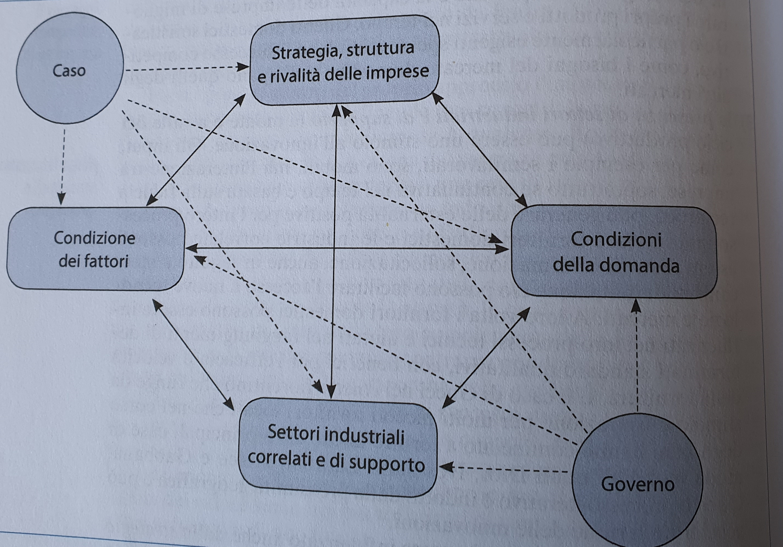

Slide 32
LE NUOVE FRONTIERE DELLA RICERCA GEOGRAFICA
Seppur valide ancor oggi le tradizionali chiavi di lettura son state oggetto di alcune revisioni negli ultimi anni
Gli approcci proposti (quello marshalliano, quello dei costi di transazione, quello del diamante di Porter) danno risalto alla prossimità geografica
Recentemente la ricerca geografica ha consentito di far maggior luce sul reale valore della prossimità: ad es. il trasferimento di conoscenza è più probabile quando la distanza cognitiva non è né troppo larga né troppo piccola

